Slide 1


Slide 2


Slide 3





  Quan sát tên bài hát trên trang bìa đĩa nhạc. Kể tên những vùng đất/địa danh có trong nhan đề bài hát.

Slide 4


Slide 6


Slide 7
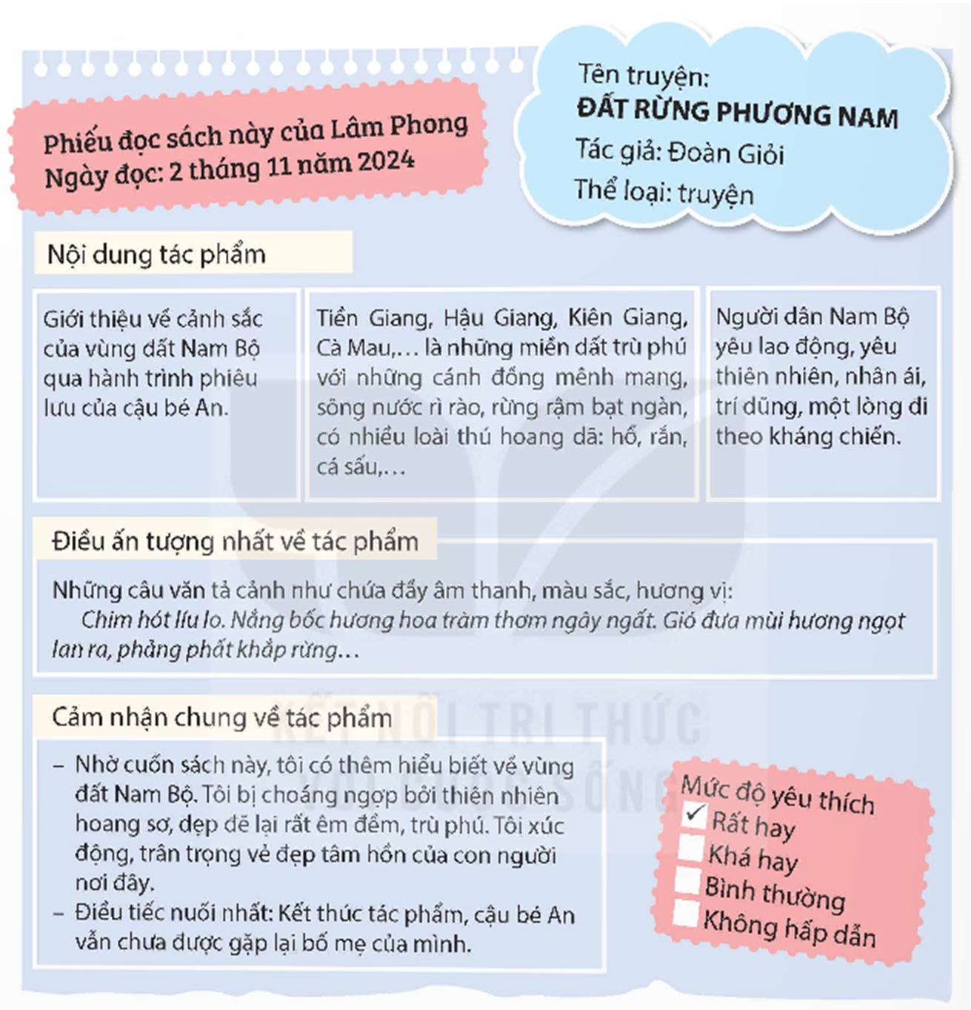

  1. Đọc phiếu đọc sách dưới đây và cho biết:
  Bạn Lâm Phong đã ghi những gì vào phiếu đọc sách?

Slide 8


Slide 9

  Tên truyện: Đất rừng phương Nam, nội dung khái quát của truyện, điều ấn tượng nhất về tác phẩm: những câu văn tả cảnh thiên nhiên của vùng đất Nam Bộ; cảm nhận chung về tác phẩm: cuốn sách đã giúp bạn mở rộng hiểu biết về khung cảnh thiên nhiên và con người vùng đất Nam Bộ,…

Slide 10

  2. Đọc một cuốn sách viết về một miền đất.

Slide 12

  3. Viết phiếu đọc sách theo mẫu ở bài tập 1 và dựa vào đó chia sẻ với các bạn những thông tin thú vị trong cuốn sách.

Slide 13

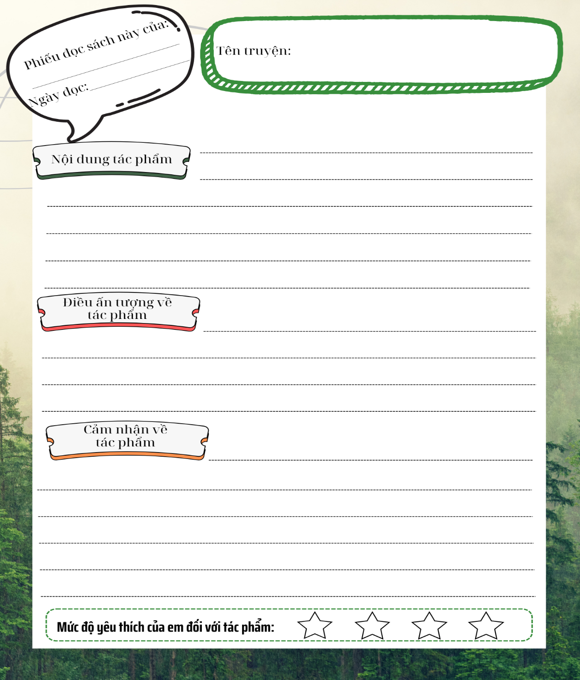
  Hoàn thành phiếu đọc mở rộng đã chuẩn bị ở nhà.
  Chia sẻ cùng bạn về phiếu đọc mở rộng của mình.

Slide 15


Slide 16
  Chia sẻ suy nghĩ, cảm xúc của bản thân về cuốn sách mà em đã đọc và được bạn giới thiệu trong tiết học.

Slide 17
  Dựa vào cuốn sách mà em đã đọc về một miền đất, vẽ tranh hoặc chia sẻ với người thân cảm xúc, suy nghĩ của em về cảnh vật, con người,… của miền đất đó.

Slide 18


